Slide 1
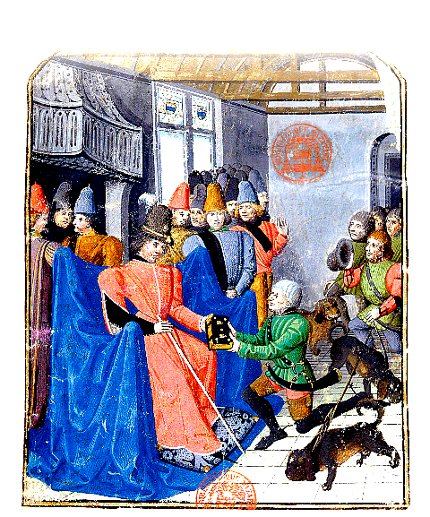
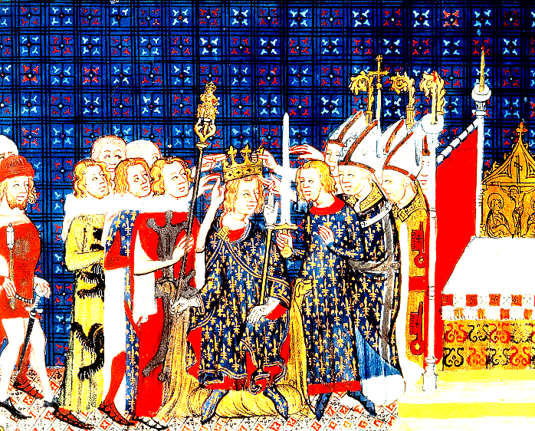
Les rois et les seigneurs au Moyen-Age
Un roi de France se faisant couronner pendant la cérémonie du sacre
au Moyen-Age.
Un seigneur et son vassal au Moyen-Age.

Slide 2
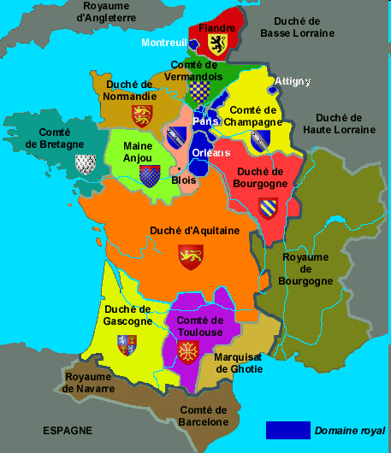
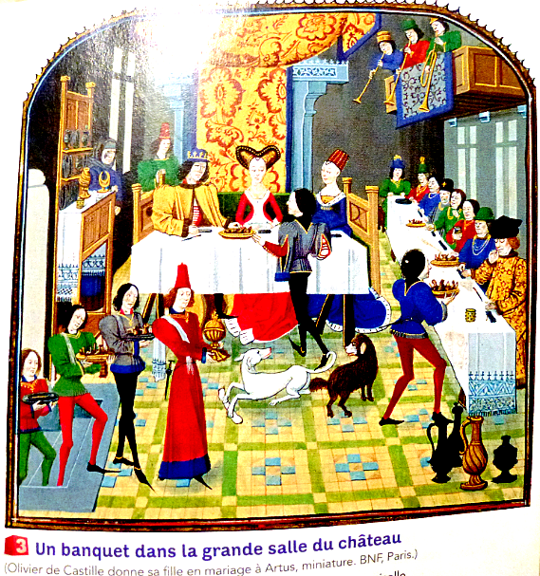
2 thématiques dans cette leçon :
1) Les relations au sein de l’aristocratie (entre les seigneurs nobles) dans le royaume de France : la féodalité
2) Les rois et l’agrandissement du royaume de France au Moyen-Age
La carte du royaume de France vers l’an 1000, avec un tout petit domaine royal et la domination des grands seigneurs.
(Image étudiée au chapitre précédent)

Slide 3
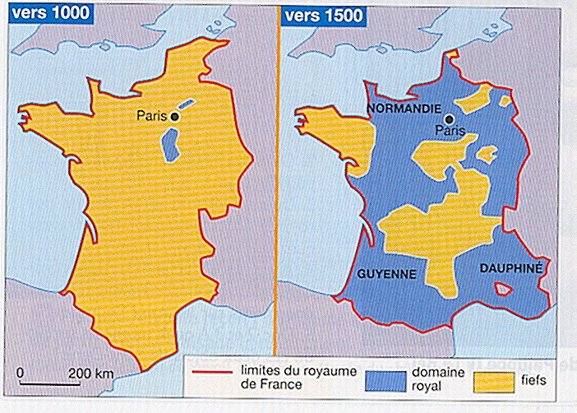
En guise d’introduction, nous retenons donc :
Au Moyen-Age, les relations au sein de l’aristocratie (entre seigneurs nobles) se définissent dans le cadre de la féodalité.
Aux IXe et Xe siècles, les grands seigneurs (comtes et ducs) sont plus puissants que le roi de France.
Pourtant, l’Etat royal parvient à s’affirmer en France entre le Xe et le XVe siècle.
Problématiques :
Qu’est-ce la féodalité ?
Comment l’Etat royal se met-il en place en France ?

Slide 4
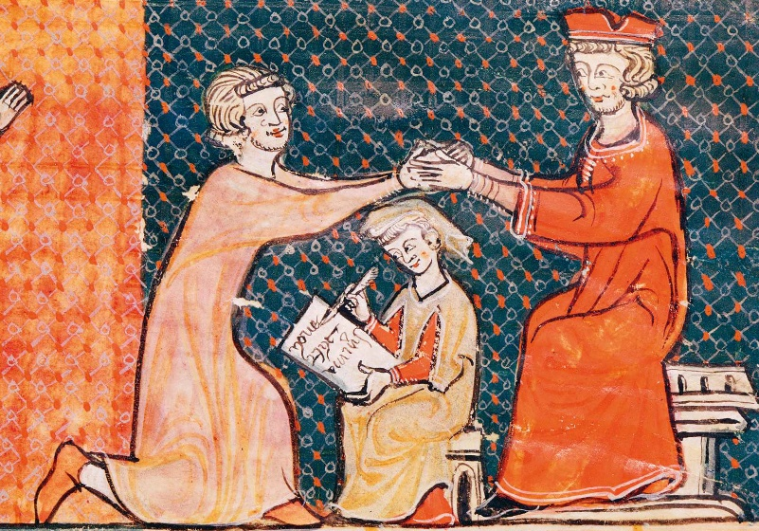
I- L’organisation féodale de l’aristocratie au Moyen-Age :
1) La cérémonie de l’hommage :
Réaliser individuellement l’activité distribuée
La cérémonie de l’hommage
« Les vassaux du comte de Flandre firent l’hommage de la façon suivante : le comte de Flandres demanda au futur vassal s’il voulait devenir son homme sans réserve et celui-ci répondit : « Je le veux » ; puis ses mains étant jointes dans celles du comte qui les étreignit, ils s’allièrent un baiser.
En second lieu, celui qui avait fait l’hommage engagea sa foi en ces termes : « Je promets d’être fidèle à partir de cet instant au comte Guillaume sans tromperie ». Il jura cela sur la relique des saints.
Ensuite, le comte donna une investiture¹ à tous ceux qui, par ce pacte, lui avaient promis sécurité et fait hommage par serment. »
D’après Galbert de Bruges, Histoire du meurtre de Charles le Bon, comte de Flandre, 1127
1 : un fief (une terre accordée par le suzerain à son vassal)
Une scène d’hommage entre deux nobles
(Miniature extraite du Capbreu de Tautavel, XIIIe siècle)

Slide 5
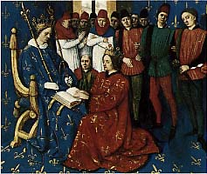
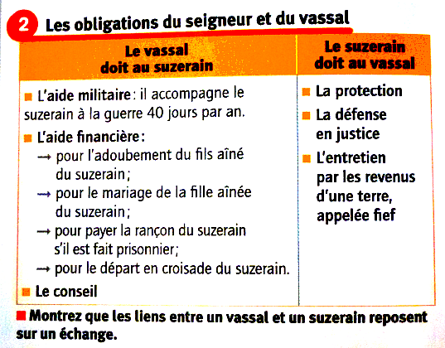
Conclusion :
La cérémonie de l’hommage lie un vassal à un seigneur plus puissant que lui, son suzerain. C’est un lien d’homme à homme caractéristique du système féodal.
2) Les obligations réciproques du seigneur et du vassal :
Doc 2 p. 48
a- Que doit apporter le seigneur suzerain au vassal en plus du fief ?
…………………………………………….........
…………………………………………….........
…………………………………………….........
b- Quelles sont les trois obligations précises du vassal en plus de la fidélité ?
…………………………………………….........
…………………………………………….........

Slide 6
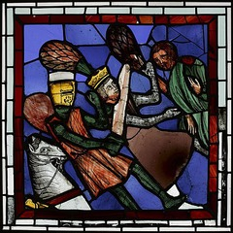
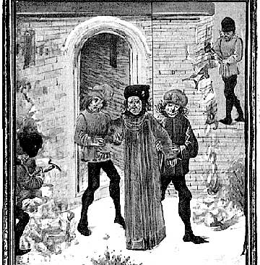
Le félon au Moyen-Age :
Un seigneur égorgé au Moyen-Age
(représentation sur un vitrail d’église)
Un seigneur arrêté au Moyen-Age
(représentation par une miniature)
Qu’est-ce que le félon ?
Tout vassal ou suzerain qui ne respecte pas son serment est déclaré félon.

Slide 7
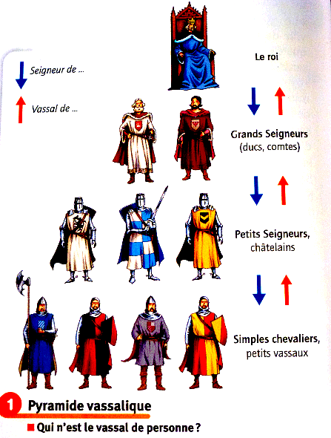
3) La pyramide féodale (ou vassalique) :
QUESTIONS :
1) Comment la société féodale s’organise-t-elle au Moyen-Age ?
2) Qui n’est le vassal de personne ?
Suzerain de …
Vassal de …
Maintenant que tu as compris, colle et réalise l’activité distribuée.
Doc 1 p. 48

Slide 8
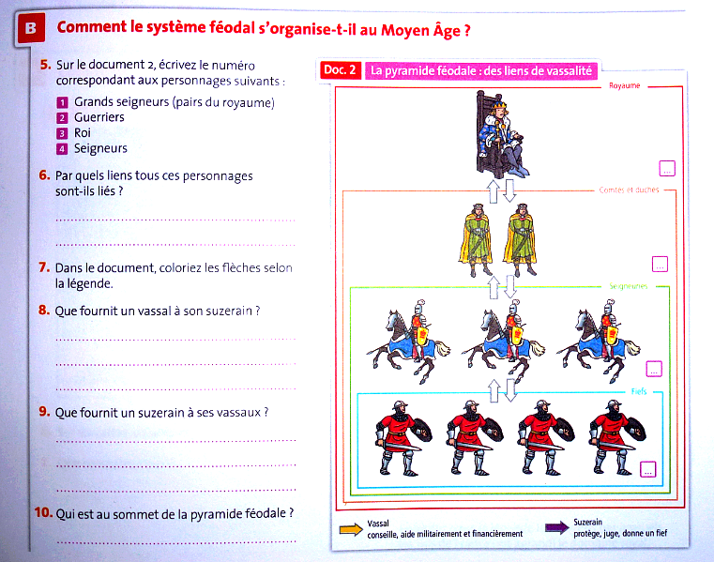
Maintenant que tu as compris, colle et réalise l’activité distribuée.

Slide 9
Conclusion :
Dans la société féodale, chaque noble (chevalier, petit ou grand seigneur) est le vassal d’un seigneur plus puissant que lui. Seul le roi n’est le vassal de personne.
Distribution du II sur photocopie.
II- L’affirmation de l’Etat royal en France :
Voir fichier WORD joint.

Slide 10
DOCUMENTS JOINTS :

Slide 11
DOCUMENTS JOINTS :

Slide 12
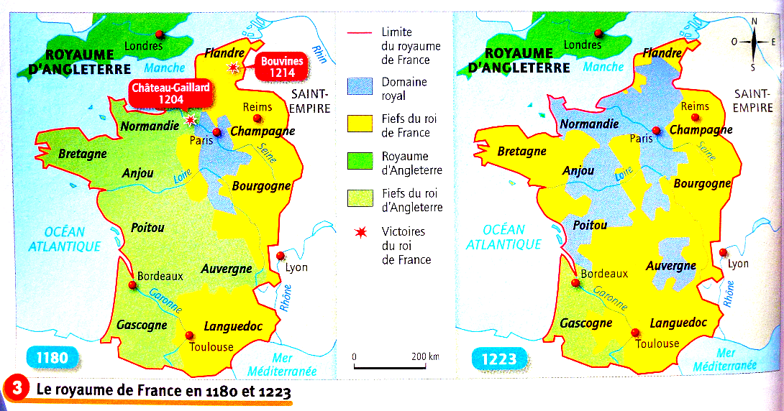
DOCUMENTS JOINTS :

Slide 13
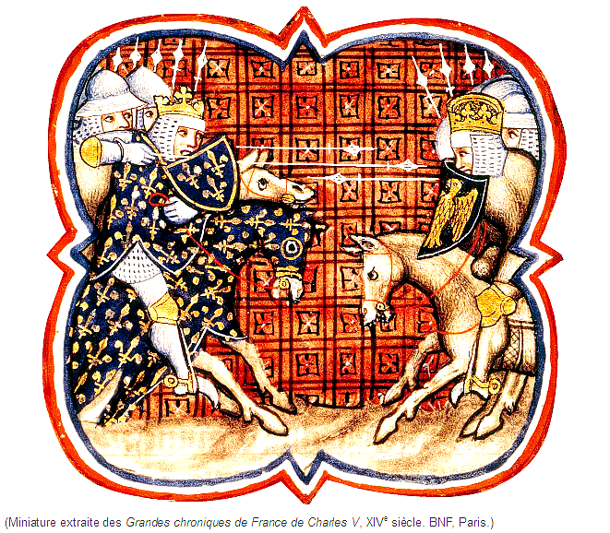
DOCUMENTS JOINTS :

Slide 14
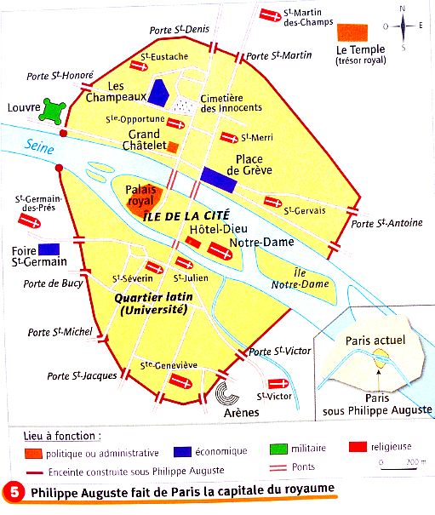
DOCUMENTS JOINTS :

Slide 15
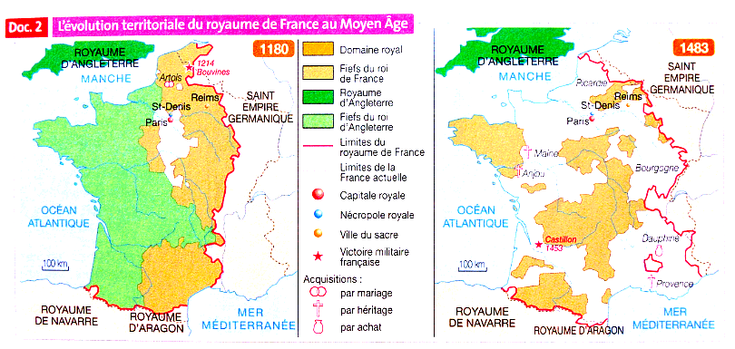
DOCUMENTS JOINTS :

Slide 16
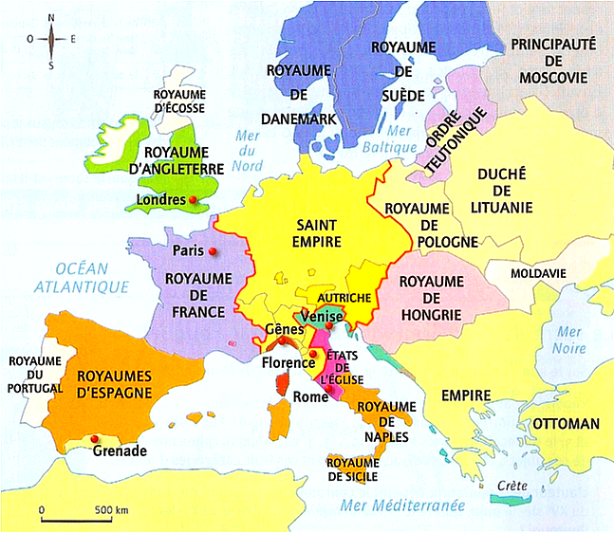
Exercice 2 p. 54 : la carte des monarchies européennes à la fin du XVe siècle

